Slide 1


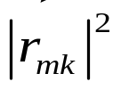
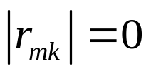
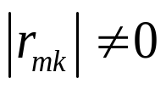
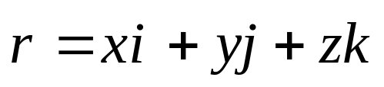
5.9 选择定则
上一节，我们得到原子在光波作用下，由 态跃迁到 态的几率与 成正比；因而当矩阵元 时，上述跃迁将不能实现。我们称这种不能实现的跃迁为禁戒跃迁。要实现 态到 的跃迁，必须满足 的条件。由这个条件可以得出光谱线的选择定则。
在中心力场中，电子的波函数为
（5.9.1）

Slide 2
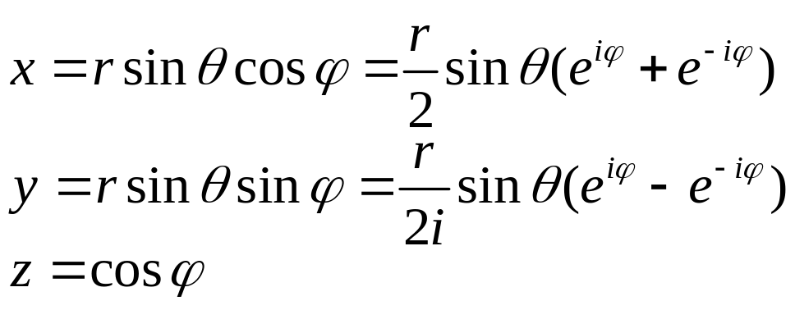


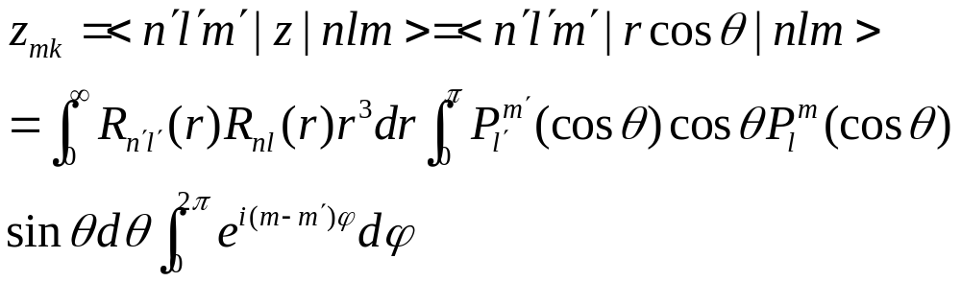
5.9 选择定则
在球极坐标下
（5.9.2）
设初态为 ，末态为 则
（5.9.3）

Slide 3
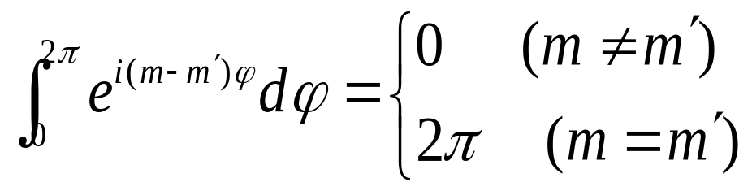
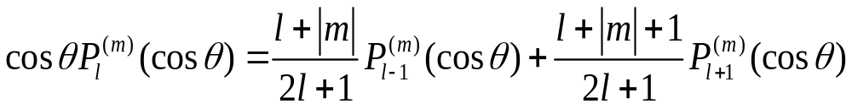

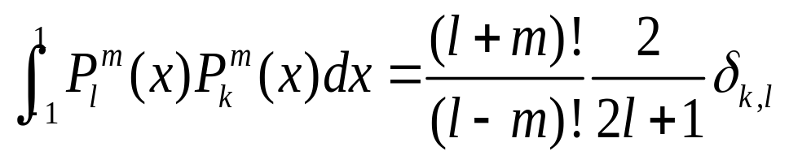
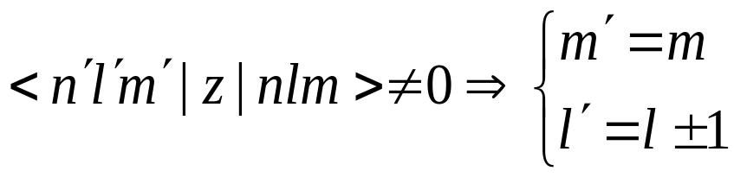
5.9 选择定则
由于
（5.9.4）
（5.9.5）
则，由于 正交性
（5.9.6）
由
（5.9.7）

Slide 4
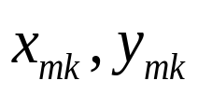
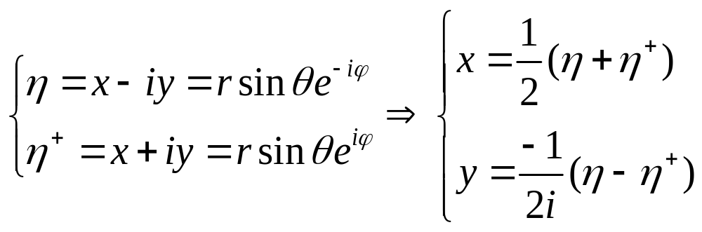
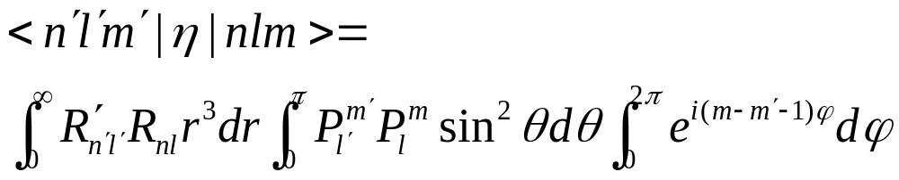
5.9 选择定则
对 ，可令
（5.9.8）
则有
（5.9.9）

Slide 5
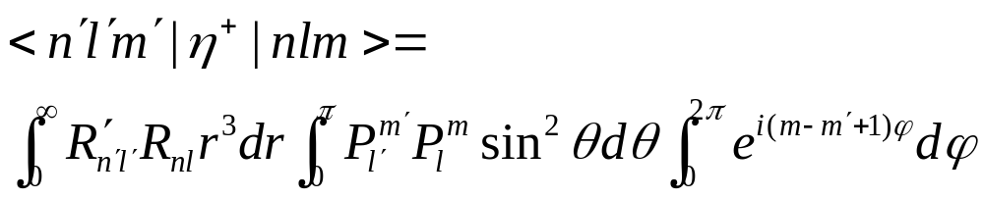
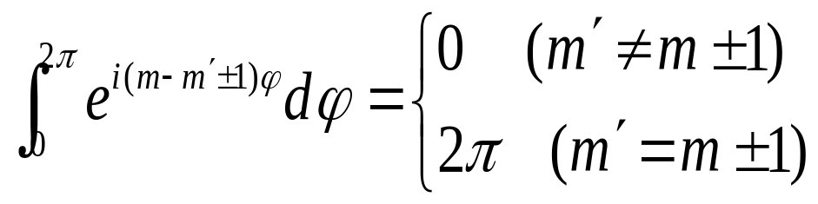
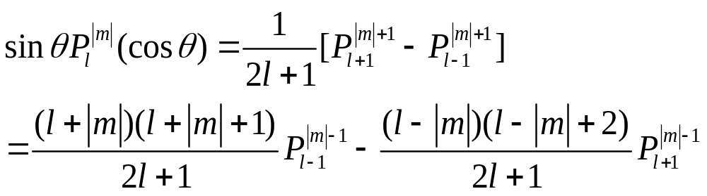
5.9 选择定则
（5.9.10）
由于
（5.9.11）

Slide 6
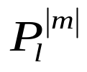
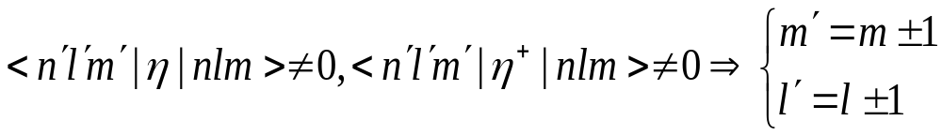
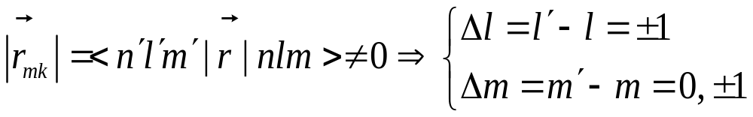
5.9 选择定则
由于 的正交性，有
综上所述：
称为偶极跃迁的选择定则。（偶极跃迁与主量子数无关）

